Slide 1
NEOREALISMUS

Slide 2
NEOREALISMUS
Umělecký směr
Vznik v Itálii
40. – 50. léta 20. století
Literatura, film, malířství
Žízeň po realitě a smyslovém prožitku – zapomenutí na fašistickou nadvládu

Slide 3
ZNAKY
Návrat k realistické tradici v umění – vylíčení poválečné Itálie se všemi jejími chybami
Pozornost je soustředěna na každodenní život obyčejných lidí
Dokumentárnost, hodnověrnost
Deníky, memoáry

Slide 4
PŘEDSTAVITELÉ
Alberto Moravia
  Horalka
  Římanka
Calo Levi
  Kristus se zastavil v Eboli

Slide 5
REŽISÉŘI
Luchino Visconti
  Gepard
  Soumrak bohů
Vittorio de Sica
  Děti ulice
  Zloději kol
Federico Fellini
  La Dolce Vita (Sladký život)
Pier Paolo Pasolini
  Dekameron
  Saló aneb 120 dnů Sodomy
  Evangelium sv. Matouše

Slide 6
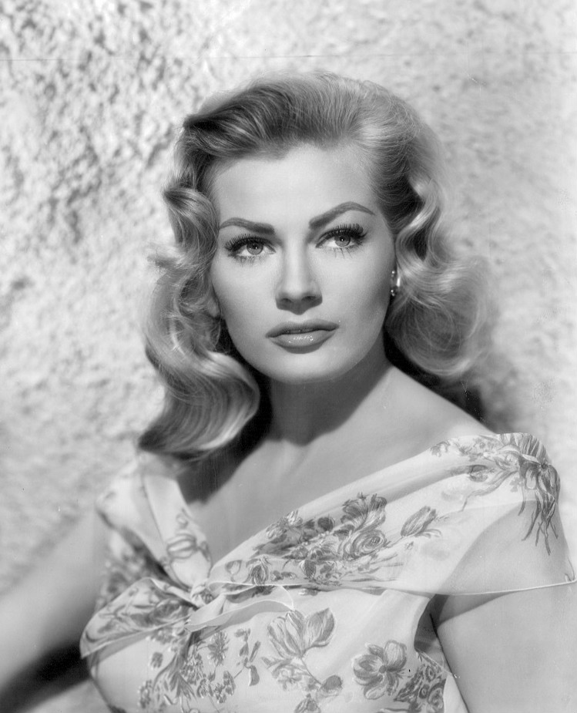
Anita Ekberg

Slide 7
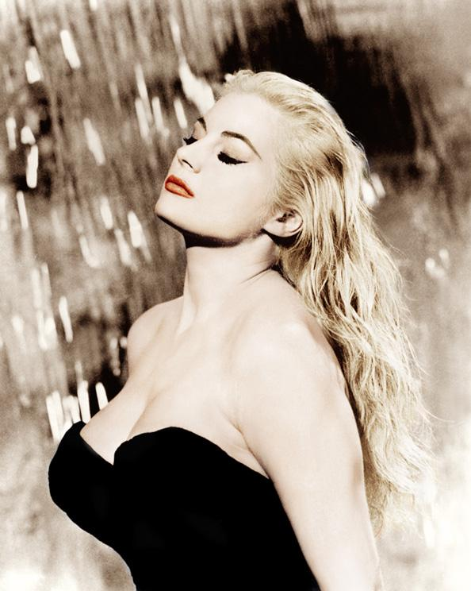
Anita Ekberg – La Dolce Vita

Slide 8
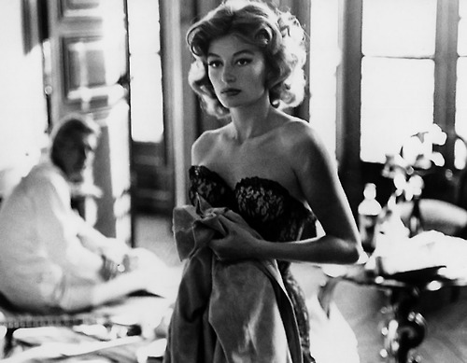
Anouk Aimeé

Slide 9
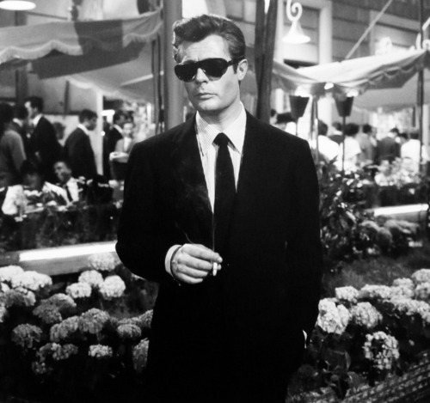
Marcello Mastroianni

Slide 10
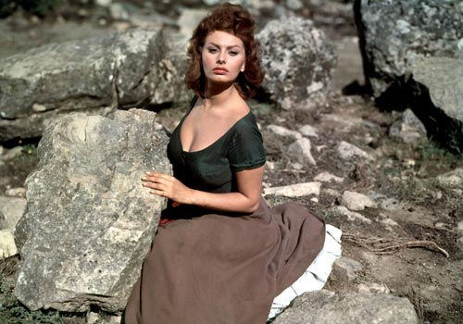
Sophie Loren

Slide 11
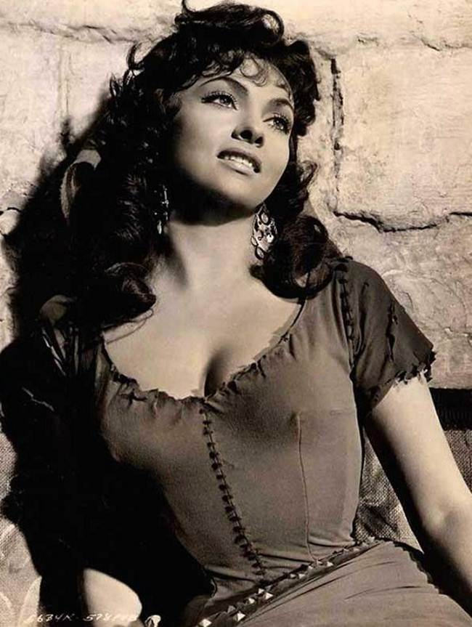
Gina Lollobrigida

Slide 12
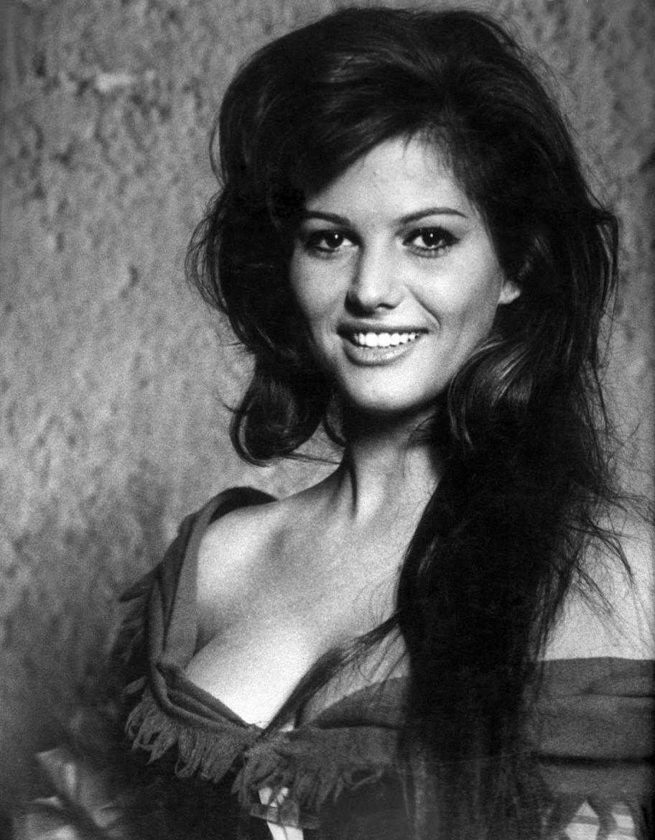
Claudia Cardinale

